Slide 1
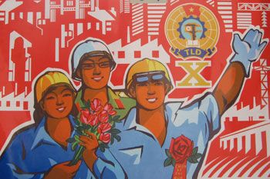
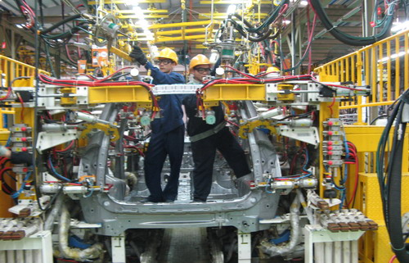
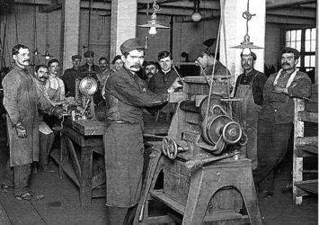
CHƯƠNG 2
SỨ MỆNH LỊCH SỬ CỦA
GIAI CẤP CÔNG NHÂN

Slide 2
I. Quan điểm cơ bản của chủ nghĩa Mác – Lênin về GCCN và sứ mệnh lịch sử thế giới của GCCN
II. GCCN và việc thực hiện sứ mệnh lịch sử của GCCN hiện nay
III. Sứ mệnh lịch sử của GCCN Việt Nam

Slide 3
I. Quan điểm cơ bản của chủ nghĩa Mác – Lênin về GCCN và sứ mệnh lịch sử thế giới của GCCN
1. Khái niệm và đặc điểm của GCCN
2. Nội dung sứ mệnh lịch sử của GCCN
3. Những điều kiện quy định sứ mệnh lịch sử của GCCN

Slide 4
I. Quan điểm cơ bản của chủ nghĩa Mác – Lênin về GCCN và sứ mệnh lịch sử thế giới của GCCN
a. Khái niệm GCCN
1.1. Khái niệm và đặc điểm của GCCN
b.Đặc điểm của GCCN

Slide 5
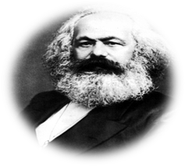
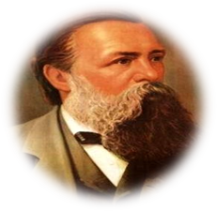
a. Khái niệm GCCN
Về phương diện kinh tế - xã hội
Thứ nhất: GCCN với PTLĐ công nghiệp trong nền sản xuất TBCN
Thứ hai: GCCN trong QHSX TBCN
Là những người lao động trực tiếp hay gián tiếp vận hành các cung cụ SX có tính công nghiệp ngày càng hiện đại và xã hội hóa cao
Là giai cấp của những người LĐ không sở hữu TLSX chủ yếu của XH. Họ phải bán sức lao động cho nhà tư bản và bị bóc lột GTTD

Slide 6
a. Khái niệm GCCN
- Về phương diện chính trị - xã hội
- Trong chế độ TBCN, sự thống trị của GCTS, đặc biệt của bộ phận TS công nghiệp là điều kiện ban đầu cho sự phát triển của GCCN. Tuy nhiên đây là 2 GC đối kháng lợi ích
- GCCN là giai cấp có SMLS thế giới: Xóa bỏ CNTB và xây dựng CNCS.

Slide 7
 Định nghĩa GCCN:
+ GCCN là một tập đoàn xã hội ổn định, hình thành và phát triển cùng với quá trình phát triển của nền đại công nghiệp;
+ Là GC đại diện cho lực lượng sản xuất tiên tiến;
+ Là lực lượng chủ yếu của tiến trình lịch sử quá độ từ CNTB lên CNXH
+ Ở các nước TBCN, GCCN là những người không có hoặc về cơ bản không có TLSX phải làm thuê cho GCTS và bị GCTS bóc lột GTTD
+ Ở các nước XHCN, GCCN cùng với nhân dân lao động làm chủ những TLSX chủ yếu và cùng nhau hợp tác lao động vì lợi ích chung của toàn xã hội trong đó có lợi ích chính đáng của mình

Slide 8
b. GCCN có các đặc điểm sau:
Lao động bằng phương thức công nghiệp với đặc trưng cung cụ lao động là máy móc, tạo ra NSLĐ cao, quá trình LĐ mang tính chất xã hội hóa
GCCN là sản phẩm của bản thân nền đại công nghiệp, là chủ thể của quá trình sản xuất vật chất hiện đại.
GCCN có những phẩm chất đặt biệt về tính tổ chức, kỷ luật lao động, tinh thần hợp tác và tâm lý lđ công nghiệp. Đó là GC cách mạng và có tinh thần CM triệt để

Slide 9
Nội dung kinh tế
2.
Nội
dung sứ mệnh lịch sử GCCN
Nội dung chính trị - xã hội
Nội dung văn hóa, tư tưởng

Slide 10

Nội dung sứ mệnh lịch sử của GCCN:
Sù chuyÓn biÕn c¸c h×nh th¸i kinh tÕ - x· héi trong lÞch sö
Tr×nh
®é
KT -
x· héi
HTKT-XH Céng s¶n chñ nghÜa
GCVS
HTKT-XH Tư­ b¶n chñ nghÜa
Tư sản >< Vô sản
GCTS
HTKT-XH Phong kiÕn
Địa chủ >< Nông dân
HTKT-XH ChiÕm h÷u n« lÖ
GC địa chủ -pk
Chủ nô >< Nô lệ
HTKT-XH Céng s¶n nguyªn thñy
Thêi gian

Slide 11
Xóa bỏ tận gốc chế độ áp bức, bóc lột, bất công – xóa bỏ chế độ TBCN
Nội dung sứ mệnh lịch
sử của GCCN
Giải phóng GCCN và toàn thể nhân dân lao động
Xây dựng thành công chủ nghĩa xã hội

Slide 12
GCCN là chủ thể của quá trình SX vật chất, GCCN tạo tiền đề vật chất – kỹ thuật cho sự ra đời của xã hội mới.
Nội dung kinh
tế
GCCN là lực lượng đi đầu trong sự nghiệp CNH, HĐH gắn liền với phát triển kinh tế tri thức
GCCN là nòng cốt trong quá trình GP LLSX, tạo cơ sở cho sự ra đời QHSX XHCN (chế độ công hữu)

Slide 13
Nội dung chính trị - xã hội
GCCN cùng với NDLĐ dưới sự lãnh đạo của Đảng, tiến hành CM chính trị nhằm
Lật đổ quyền thống trị của GCTS, xóa bỏ áp bức bóc lột, giành chính quyền về tay GCCN và NDLĐ
Sử dụng nhà nước XHCN để cải tạo xã hội cũ và tổ chức xây dựng XH mới

Slide 14
Nội dung văn hóa, tư tưởng
GCCN thực hiện cuộc CM về văn hóa, tư tưởng bao gồm
Tập trung xây dựng hệ giá trị mới: lao động; công bằng; dân chủ; bình đẳng và tự do
Cải tạo cái cũ lỗi thời, lạc hậu, xây dựng cái mới, tiến bộ trong ý thức tư tưởng, tâm lý, lối sống, đời sống tinh thần
Xây dựng và cũng cố ý thức hệ tiên tiến của GCCN, đó là chủ nghĩa Mác – Lênin, đấu tranh khắc phục ý thức hệ tư sản và các tàn dư …
Xây dựng con người mới XHCN, xây dựng đạo đức và lối sống mới XHCN…

Slide 15
Do địa vị kinh tế của GCCN quy định
a. Điều kiện khách quan quy định SMLS của GCCN
3. Những điều kiện quy định và thực hiện sứ mệnh lịch sử của GCCN
Do địa vị chính trị - xã hội của GCCN quy định
Sự phát triển của bản thân GCCN về số lượng và chất lượng
ĐCS là nhân tố chủ quan quan trọng nhất để GCCN thực hiện SMLS của mình
b. Điều kiện chủ quan để GCCN thực hiện SMLS
Thực hiện sự liên minh GC giữa GCCN với GCND và các tầng lớp lđ khác do GCCN lãnh đạo

Slide 16
Địa vị kinh tế của GCCN quy định
GCCN là lực lượng quyết đinh phá vỡ QHSX TBCN
Là đại diện PTSX tiến tiến trong CNTB
Giai cấp công nhân
Là đại diện cho LLSX hiện đại trong CNTB

Slide 17
Do địa vị chính trị - xã hội của GCCN quy định
Là giai
cấp tiên
phong
cách mạng
GCCN
có ý
thức
tổ
chức
kỷ
luật
cao
nhất
Là GC
có tính
tự giác
và có
tinh thần
cách
mạng
triệt để
nhất
GCCN
là gc
đại biểu
cho tương
lai cho
xu thế
đi lên
của tiến
trình
lịch sử

Slide 18
b.Điều kiện chủ quan để GCCN thực hiện sứ mệnh lịch sử
GCCN phát triển về số lượng và chất lượng
ĐCS là nhân tố chủ quan quan trọng nhất để GCCN thực hiện thắng lợi SMLS của mình
Phải có sự liên minh giai cấp giữa GCCN với GCND và các tầng lớp lao động khác

Slide 19
b.Điều kiện chủ quan để GCCN thực hiện sứ mệnh lịch sử
Về số lượng GCCN: bao gồm số lượng, tỷ lệ, cơ cấu của GCCN => sự lớn mạnh của GCCN cùng với quy mô phát triển của nền SX vật chất hiện đại
- Sự phát
triển của
bản thân
GCCN
về số lượng
và chất lượng
Về chất lượng: sự trưởng thành về ý thức chính trị, năng lực và trình độ làm chủ khoa học công nghệ, trình độ học vấn…

Slide 20
-ĐCS là nhân tố chủ quan quan trọng nhất để GCCN thực hiện SMLS của mình
Quy luật ra đời của ĐCS
Vai trò của ĐCS
Mối quan hệ giữa Đảng với GCCN

Slide 21
Tùy hoàn cảnh lịch sử mỗi nước
sự xuất hiện Đảng có tính đặc thù.
Ở nhiều nước thuộc địa:
CN Mác –Lênin + PTCN + PT yêu nước = Đảng Cộng Sản

Slide 22
Đề ra đường lối
Vai trò
l·nh
®¹o
cña
§CS
Tổ chức, tập hợp lực lượng
Tổ chức thực hiện đường lối
Tuyên truyền, vận động đưa
đường lối vào thực tiễn cuộc sống
Vai trò tiên phong gương mẫu
thực hịên đường lối của Đảng viên

Slide 23
Mối quan hệ giữa Đảng Cộng sản với GCCN
Đảng Cộng sản là tổ chức CT cao nhất của GCCN
Giai cấp công nhân là cơ sở XH – giai cấp của ĐCS
Đảng là bộ phận tiên tiến nhất của GCCN
Đảng là đội tiên phong của GCCN
Đảng là đội tham mưu chiến đấu của GCCN và cả dân tộc

Slide 24
-Phải có sự liên minh giữa GCCN với GC nông dân và các tầng lớp lao động khác
Liên minh là tất yếu trong CMVS
Liên minh là tất yếu trong quá trình xây dựng CNXH

Slide 25
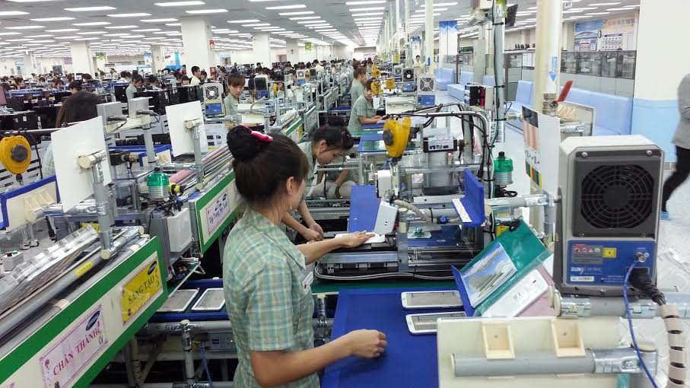
II GCCN và việc thực hiện sứ mệnh lịch sử của GCCN hiện nay
1. Giai cấp công nhân hiện nay
2. Thực hiện sứ mệnh lịch sử của GCCN thế giới hiện nay

Slide 26
So sánh GCCN hiện nay với GCCN thế kỷ XIX
Điểm tương đồng
Vẫn là lực lượng sản xuất hàng đầu
GCCN vẫn bị GCTS và CNTB bóc lột giá trị thặng dư. Xung đột về lợi ích cơ bản giữa GCTS với GCCN vẫn tồn tại
Vẫn luôn là lực lượng đi đầu trong các cuộc đấu tranh vì hòa bình, hợp tác, dân chủ…

Slide 27
So sánh GCCN hiện nay với GCCN thế kỷ XIX
Những biến đổi và khác biệt
GCCN lao động bằng cơ bắp giảm; Công nhân có trình độ ngày càng cao
Xuất hiện một bộ phận GCCN vừa làm thuê, vừa làm chủ
Tham gia vào quá trình sở hữu (trung lưu hóa)
Biểu hiện mới về xã hội hóa lao động (làm việc theo nhóm, lao động tại chỗ, xuất khẩu lao động tại chỗ…)
Trong giai đoạn toàn cầu hóa, hội nhập và CMCN 4.0 GCCN hiện đại tăng mạnh về số lượng và cơ cấu trong nền SX, ở các nước XHCN GCCN đã trở thành GC lãnh đạo…

Slide 28




  Những biến đổi và khác biệt đó có làm thay đổi SMLS của GCCN không? Vì sao?

Slide 29
a.Về nội dung kinh tế
2. Thực hiện sứ mệnh lịch sử của GCCN thế giới hiện nay
b.Về nội dung chính trị - xã hội
c.Về nội dung văn hóa – tư tưởng

Slide 30
a.Về nội dung kinh tế - xã hội
Sứ mệnh LS của GCCN đối với sự phát triển KT - XH ngày càng được thể hiện rõ biểu hiện thông qua
GCCN là chủ thể trong đấu tranh vì dân sinh, dân chủ, tiến bộ và CNXH
Thúc đẩy cuộc đấu tranh chống CĐ áp bức, bóc lột, thực hiện công bằng, bình đẳng…

Slide 31
b.Về nội dung chính trị - xã hội
Ở các nước TBCN
Mục tiêu trực tiếp của GCCN và nhân dân lao động là chống bất công và bất bình đẳng XH
Mục tiêu lâu dài là giành chính quyền về tay GCCN và nhân dân lao động

Slide 32
b.Về nội dung chính trị - xã hội
Ở các nước XHCN
Lãnh đạo thành công sự nghiệp đổi mới
Xây dựng thành công sự nghiệp CNH, HĐH, đưa đất nước phát triển nhanh và bền vững

Slide 33
c.Về nội dung văn hóa, tư tưởng
Thực hiện cuộc đấu tranh ý thức hệ
giữa (CNTB và CNXH) đang diễn ra phức tạp và quyết liệt
Khẳng định lựa chon con đường CNXH là phù hợp, đúng đắn
Đấu tranh bảo vệ nền tảng tư tưởng của Đảng cộng sản, giáo dục nhận thức và củng cố niềm tin khoa học đối với lý tưởng, mục tiêu CNXHKH cho GCCN, nhân dân lao động…

Slide 34
1. Đặc điểm của GCCN Việt Nam
III. Sứ mệnh lịch sử của GCCN
Việt Nam
2. Nội dung sứ mệnh lịch sử GCCN Việt Nam hiện nay
3. Phương hướng và một số giải pháp chủ yếu để xây dựng GCCN Việt Nam hiện nay

Slide 35
GCCN Việt Nam là một lực lượng xã hội to lớn, đang phát triển, bao gồm những người lao động chân tay và trí óc, làm công hưởng lương trong các loại hình sản xuất kinh doanh và dịch vụ công nghiệp hoặc sản xuất, kinh doanh, dịch vụ có tính chất công nghiệp

Slide 36
1. Đặc điểm của GCCN Việt Nam
GCCNVN ra đời trước GCTS vào đầu TK XX
GCCN VN trực tiếp đối kháng với thực dân Pháp trong cuộc đấu tranh
GCCN
VN gắn bó mật thiết với các tầng lớp nhân dân trong xã hội

Slide 37
Trong hơn 35 năm đổi mới, GCCN có những biến đổi to lớn từ cơ cấu xã hội nghề nghiệp, đời sống, tâm lý, ý thức
Tăng nhanh về số lượng và chất lượng, đi đầu trong sự nghiệp CNH, HĐH gắn với phát triển tri thức, bảo vệ tài nguyên môi trường
Đa dạng về cơ cấu nghề nghiệp, có mặt trong mọi thành phần kinh tế, trong đó công nhân khu vực kinh tế nhà nước là nòng cốt, chủ yếu
Công nhân trí thức, nắm vững khoa học – công nghệ tiên tiến, và công nhân trẻ có học vấn… đượcrèn luyện trong thực tiễn SX là lực lượng chủ đạo

Slide 38
2. Nội dung sứ mệnh lịch sử GCCN Việt Nam hiện nay
Là giai cấp lãnh đạo thông qua đội tiên phong là ĐCSVN
Đại diện cho PTSX tiên tiến
Tiên phong trong sự nghiệp xây dựng CNXH
Lực lượng đi đầu trong CNH, HĐH
(GCCN làm ra 60% tổng sản phẩm XH (GDP), và hơn 70% ngân sách Nhà nước, hiện nay GCCNVN chiếm 12% dân số)
Lực lượng nòng cốt trong liên minh GCCN với GCND và đội ngũ trí thức dưới sự lãnh đạo của Đảng

Slide 39
2. Nội dung sứ mệnh lịch sử GCCN Việt Nam hiện nay
a. Nội dung kinh tế
Là nguồn nhân lực chủ yếu tham gia phát triển KTTT hiện đại, định hướng XHCN
Là lực lượng đi đầu trong sự nghiệp CNH, HĐH => đây là vấn đề nổi bật nhất đối với việc thực hiện SMLS của GCCN hiện nay
Đảm bảo TTKT đi đôi với tiến bộ và công bằng XH, thực hiện hài hòa lợi ích cá nhân – tập thể và xã hội

Slide 40
2. Nội dung sứ mệnh lịch sử GCCN Việt Nam hiện nay
b.Nội dung chính trị - xã hội
Giữ vững và tăng cường sự lãnh đạo của Đảng
Giữ vững bản chất GCCN của Đảng, vai trò tiên phong gương mẫu của ĐV
Tăng cường xây dựng và chỉnh đốn Đảng, đẩy lùi suy thoái về chính trị, tư tưởng, đạo đức, tự chuyển biến, tự chuyển hóa

Slide 41
2. Nội dung sứ mệnh lịch sử GCCN Việt Nam hiện nay
c. Nội dung văn hóa, tư tưởng
Xây dựng và phát triển nền văn hóa VN tiên tiến, đậm đà BSDT mà nội dung cốt lõi là con người mới XHCN
Đấu tranh bảo vệ CM Mác –Lênin, tư tưởng Hồ Chí Minh
Chống lại các quan điểm sai trái, xuyên tạc của các lực lượng thù địch, kiên định mục tiêu, con đường CM ĐLDT gắn liền với CNXH

Slide 42
2. Nội dung sứ mệnh lịch sử GCCN Việt Nam hiện nay
Về văn hóa – tư tưởng
Con người mới XHCN
+ Có ý thức tổ chức kỷ luật cao
+ Có ý thức lao động tập thể
+ Lao động là một nhu cầu sống còn, mong muốn cống hiến nhiều hơn hưởng thụ
“Muốn xây dựng CNXH phải có con người XHCN”

Slide 43
VỀ TÌNH HÌNH LAO ĐỘNG VIỆC LÀM
Ở các DN có công đoàn cơ sở: 95.5% thường xuyên có việc làm, thu nhập ổn định
Tỷ lệ thất nghiệp 2.2%
Lương trung bình:
+ LĐ trực tiếp: 4.23 triệu đồng/tháng
+ LĐ gián tiếp: Văn phòng: 6.52 triệu đồng/tháng
+ CB quản lý người Việt: 9.5 triệu đồng/tháng
+CB quản lý người nước ngoài: 30.3 triệu đồng/tháng

Slide 44
VẤN ĐỀ ĐÌNH CÔNG
Năm 2018, cả nước có 131 cuộc đình công; trong đó
+ DN.FDI:103 cuộc (chiếm 78,6%)
+ Ngành dệt may: 48 cuộc (chiếm 36,6%)
+ Giầy da: 27 cuộc (20,6%)
+ Điện tử: 20 cuộc (chiếm 15.3%)

Slide 45
VẤN ĐỀ ĐẶT RA VỚI GCCN VIỆT NAM HIỆN NAY
Tỷ lệ người lao động độ tuổi từ 35 – 40 mất việc làm gia tăng
=> Cần làm sáng tỏ hơn về cách thức công nghiệp hóa

Slide 46
VẤN ĐỀ ĐẶT RA VỚI GCCN VIỆT NAM HIỆN NAY
Trình độ giác ngộ chính trị chưa đều
Đào tạo và sử dụng còn nhiều bất cập
Việc làm, đời sống của nhiều công nhân khó khăn
Tổ chức chính trị - xã hội trong nhiều DN còn yếu, nhất là DN FDI

Slide 47
3. Phương hướng và một số giải pháp chủ yếu để xây dựng GCCN Việt Nam hiện nay
a. Phương hướng
Đại hội X của ĐCSVN khẳng định:
+ Xây dựng GCCN có ý thức giác ngộ giai cấp, bản lĩnh chính trị vững vàng.
+ Xây dựng GCCN phát triển về số lượng, nâng cao về chất lượng.
+ Giải quyết có hiệu quả những vấn đề bức xúc, cấp bách của GCCN.
+ Tăng tỷ lệ đảng viên và cán bộ lãnh đạo, quản lý xuất thân từ công nhân.
Đại hội XII của Đảng khẳng định: “Coi trọng giữ vững bản chất GCCN và các nguyên tắc sinh hoạt của Đảng”. Đồng thời, “chú trọng xây dựng, phát huy vai trò của GCCN, GCND đội ngũ trí thức, đội ngũ doanh ngiệp đáp ứng yêu cầu phát triển đất nước trong thời kỳ mới”. Vì vậy, Đảng và Nhà nước phải “quan tâm giáo dục, đào tạo, bồi dưỡng, phát triển GCCN cả về số lượng và chất lượng; nâng cao bản lĩnh chính trị, trình độ học vấn chuyên môn, kỹ năng nghề nghiệp, tác phong nghề nghiệp, kỷ luật lao động…”.

Slide 48
    b. Một số giải pháp chủ yếu
Một là; Kiên định quan điểm GCCN là giai cấp lãnh đạo cách mạng thông qua đội tiên phong là ĐCSVN.
Hai là; Xây dựng GCCN lớn mạnh phải gắn với xây dựng và phát huy sức mạnh của khối liên minh CN –ND –trí thức – doanh nhân dưới sự lãnh đạo của Đ
Ba là; thực hiện chiến lược xây dựng GCCN lớn mạnh, gắn kết chặt chẽ với chiến lược phát triển KT – XH, CNH, HĐH đất nước gắn với hội nhập quốc tế.
Bốn là; Đào tạo, bồi dưỡng, nâng cao trình độ mọi mặt cho công nhân, không ngừng trí thức hóa GCCN là một nhiệm vụ chiến lược.
Năm là; Xây dựng GCCN lớn mạnh là trách nhiệm của cả hệ thống chính trị, của toàn xã hội và sự nỗ lực vươn lên của bản thân mỗi người công nhân, sự tham gia đóng góp tích cực của người sử dụng GCCN.

